Slide 1
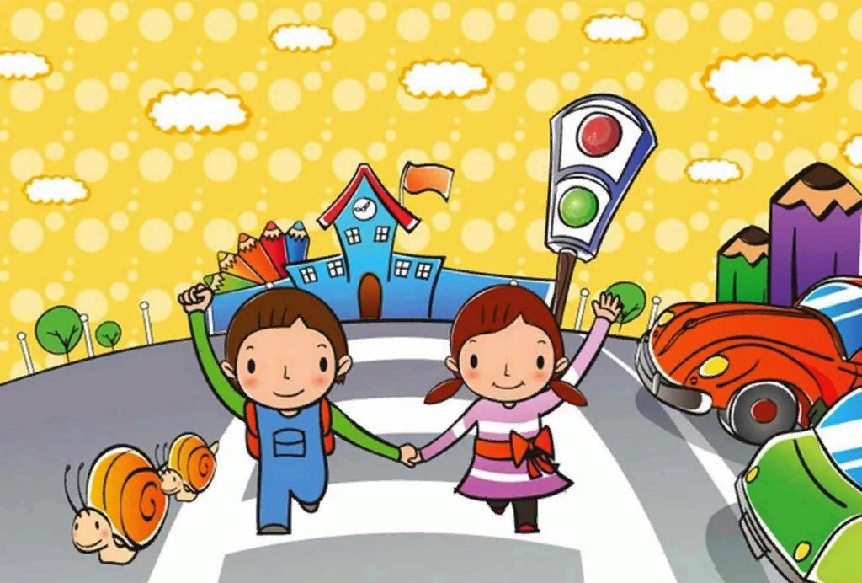
Презентация к занятию по ПДД
«Светофор и его помощники»
Подготовила: Оглоблина Светлана Валерьевна, воспитатель д/с № 57

Slide 2
«Вот стоит на улице в длинном сапоге, чудище трехглазое на одной ноге. Запылал у чудища изумрудный глаз – значит можно улицу перейти сейчас»

Slide 3
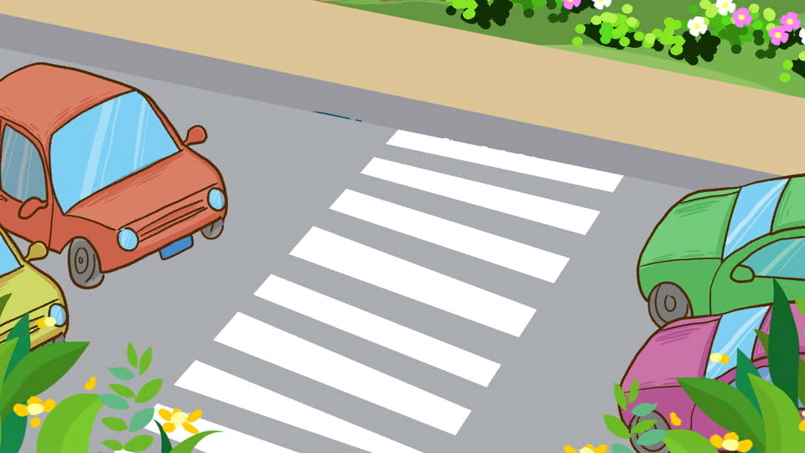
ЗЕБРА – пешеходный переход

Slide 5
Полосатая лошадка,
Её „зеброю” зовут.
Но не та, что в зоопарке,
По ней люди все идут.
Знак повесили с рассветом,
Чтобы каждый знал об этом:
Здесь ремонт идёт дороги –
Берегите свои ноги!
Белый треугольник, красная кайма. Чудный паровозик С дымом у окна. Этим паровозиком правит дед-чудак. Кто из вас подскажет, Что это за знак?

Slide 6
Физкультминутка «Светофор»
Красный свет нам говорит:
Стой! Опасно! Путь закрыт!
Желтый свет-предупрежденье:
Жди сигнала для движенья.
Зеленый свет открыл дорогу:
Переходить ребята могут!
На красный свет дети стоят на месте, на желтый - хлопают в ладоши,
а на зеленый –шагают на месте

